Slide 1
CESTA S PLÁNOM A MAPOU
WebQuest je určený pre žiakov piateho ročníka základných škôl.
Ciele:
Naučiť sa používať mapy a plány,
Motivovanie žiakov k samostatnému získavaniu vedomostí.
Autorka projektu: Joanna Lemirowska - Wronka

Slide 2
OBSAH
1. Úvod
2. Úlohy
3. Proces
4. Zdroje
5. Hodnotenie
6. Záver
7. Pokyny pre učiteľa

Slide 3
ÚVOD
Človek je prirodzene zvedavá bytosť .☺
Rád spoznáva nové miesta, cestuje.
Je tiež trošku bojazlivý – bojí sa nových vecí a neznámeho.
Ako zosúladiť tieto dve vlastnosti?
Využiť mapu a plán ... A ísť vpred, cestovať do neznáma!
Skúsme si naplánovať svoje cesty a poznávanie nových miest....

Slide 4
ÚVOD
Vašou úlohou bude naplánovať turistické cesty, ktoré budete môcť niekedy využiť.
Počas prípravy Vášho výletu budete využívať mapy a brať do úvahy turistické atrakcie, také ako: pamiatky, architektúra, krajina, kultúra.
Výsledkom Vašej práce bude „turistický sprievodca" pre všetkých, ktorí budú mať chuť vydať sa na cestu.
Nezabudnite si precvičiť schopnosť používania mapy.
Kým začnete pracovať, rozdeľte sa do troch skupín a každá skupina bude musieť najprv zozbierať informácie týkajúce sa máp a plánov – či existujú, čo nám hovoria, ako ich využívať.

Slide 5
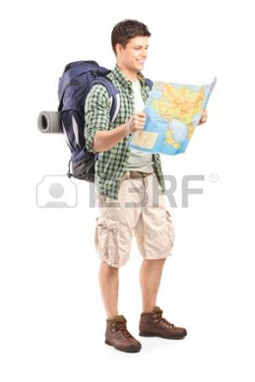
ÚLOHA
Rozdeľte sa do troch skupín:
1. skupina
sa vyberie do hôr
2. skupina
navštívi Krakov
3. skupina
cestuje k moru

Slide 6
ÚLOHY
Výsledkom Vašej práce budú turistický sprievodcovia, ktorých budete môcť Vy a Vaši starší kamaráti využiť počas prázdnin. ☺
Na túto úlohu budete potrebovať:
Internet, Word alebo Power Point .
Výsledky Vašej práce budú zaznamenané v elektronickej forme na cédečku alebo kľúči alebo ich vytlačíte.
Nezabudnite uviesť zdroje, ktoré ste pri príprave práce využili.
Predpokladaný čas prípravy úlohy sú 3 týždne.

Slide 7
PROCES
Každá skupina by sa mala skladať z troch až štyroch osôb.
Jedna osoba bude zodpovedná za spoluprácu v skupine.
Vyberte spomedzi seba osoby, ktoré budú zodpovedané za vyhľadávanie informácií, napr. jedna osoba pripraví informácie o pamiatkach, ostatné spracujú trasu.
Spoločne rozhodnete, čo sa oplatí vidieť, preto musíte spolupracovať.
Závery svojej práce predstavíte v papierovej forme.
Nezabudnite uviesť zdroje svojich informácií.
Nezabudnite na kontakt s učiteľom.
Termín realizácie projektu – tri týždne.
Hodnotenie Vašej práce bude závisieť od splnenia podmienok, ktoré obsahuje Hodnotiaca tabuľka.
Výsledky Vašej práce predstavíte pred celou školou počas májových športových dní.

Slide 8
PROCES
PODROBNOSTI
V každom turistickom sprievodcovi by sa mali nachádzať vstupné informácie, fotografie, obrázky, škice, symboly a opisy.

Slide 9
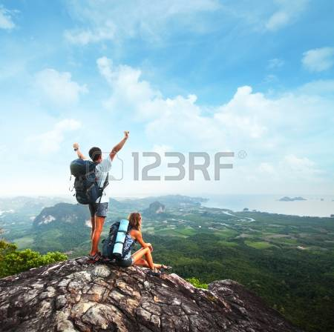
PROCES
1. SKUPINA
VÝLET DO HÔR
Spoločné rozhodnutie o mieste výletu – aké hory, aké mesto/obec.
Nájdenie turistickej mapy vybranej oblasti.

Slide 10
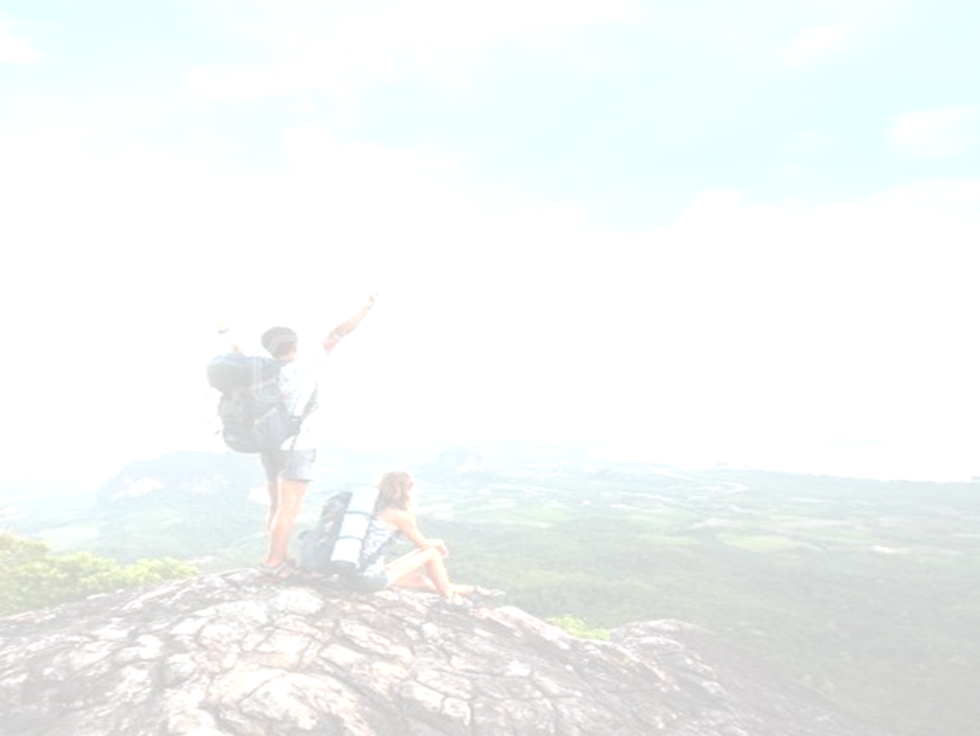
PROCES
3. Vyhľadávanie informácií na internete a v iných zdrojoch, ktoré nám pomôžu zodpovedať na otázky:
Čo si treba so sebou zobrať a prečo? (tri najdôležitejšie veci)
Čo je to turistická mapa?
Čo je to legenda mapy?
Čo je to kartografia?
Čo je to mierka mapy? Ako ju čítame?
Ako využívať mapu a kompas?

Slide 11
PROCES
4. Vysvetlenie najdôležitejších symbolov, ktoré sa nachádzajú v legende mapy.
5. Pripraviť dve horské turistické trasy:
Pre začiatočníkov (málo chodiacich po horách)
Pre pokročilých(často navštevujúcich hory)
6. Zohľadnite zaujímavé výhľady na trase (môžete použiť fotografie z internetu a výstrižky z novín)
7. Uveďte vzdialenosť od začiatku cesty k vybranému cieľu, využite údaje umiestnené na mape.

Slide 12
PROCES
8. Navrhnite a pripravte sprievodcu. Nezabudnite na to, aby bol estetický.
9. Nezabudnite pripraviť titulnú stránku a uveďte mená a priezviská osôb, ktoré prácu pripravili.
10. Pripravte bibliografické údaje– uveďte zdroje, ktoré ste využili.

Slide 13
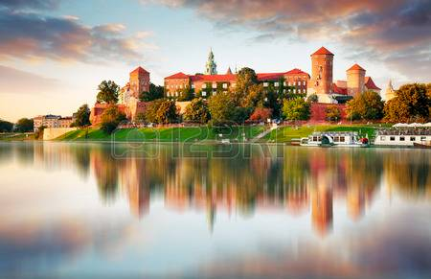
PROCES
2. SKUPINA
VÝLET DO KRAKOVA
Spoločne rozhodnite o miestach, pamiatkach, ktoré sa oplatí vidieť.
Nájdite plán mesta.

Slide 14
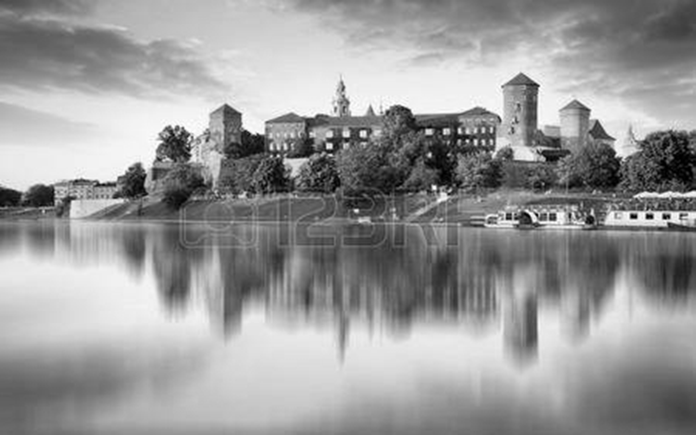
PROCES
3. Vyhľadajte na internete a v iných zdrojov informácie, ktoré Vám poskytnú odpovede na otázky:
Čo si so sebou zobrať a prečo? (tri najdôležitejšie veci)
Čo je to mapa mesta?
Čo je to legenda nachádzajúca sa pri mape mesta?
Čo je to kartografia?
Čo je to mierka mapy? Ako ju čítame?
Ako využívať mapu a kompas?

Slide 15
PROCES
4. Vysvetlite najdôležitejšie symboly nachádzajúce sa v legende.
5. Pripravte niekoľkohodinovú turistickú trasu (alebo dve kratšie).
6. Zapíšte si turistickú trasu – názvy ulíc, námestí, mestských štvrtí, nalepte fragmenty mapy.
6. Naplánujte si niekoľko objektov, ktoré sa oplatí vidieť – uveďte lokalizáciu, to jest názov štvrte, ulice, námestia alebo súradnice, napíšte niekoľko slov o týchto objektoch – aby ste motivovali iných žiakov.
(môžete na to využiť fotografie z internetu alebo novín)
7. Uveďte vzdialenosť začiatku cesty k vybranému cieľu, využite na to údaje uvedené na mape.

Slide 16
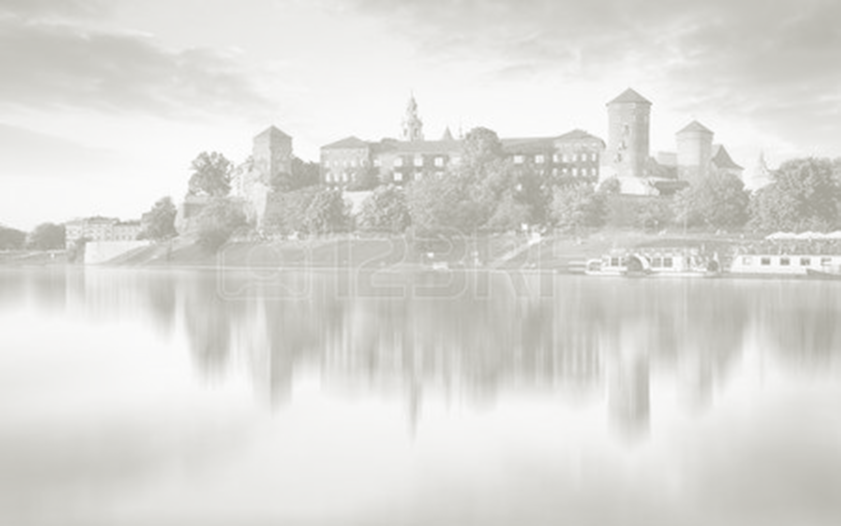
PROCES
8. Navrhnite a pripravte turistického sprievodcu. Nezabudnite na to, že má byť estetický.
9. Nezabudnite uviesť titulnú stránku a mená a priezviská osôb, ktoré prácu pripravili.
10. Pripravte bibliografiu– uveďte zdroje, ktoré využijete.

Slide 17
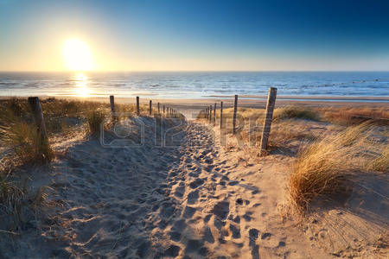
PROCES
3. SKUPINA
VÝLET K MORU
Spoločné rozhodnutie o mieste výletu – aké mesto/obec.
Nájdite automapu, vďaka ktorej si budete môcť naplánovať trasu.

Slide 18
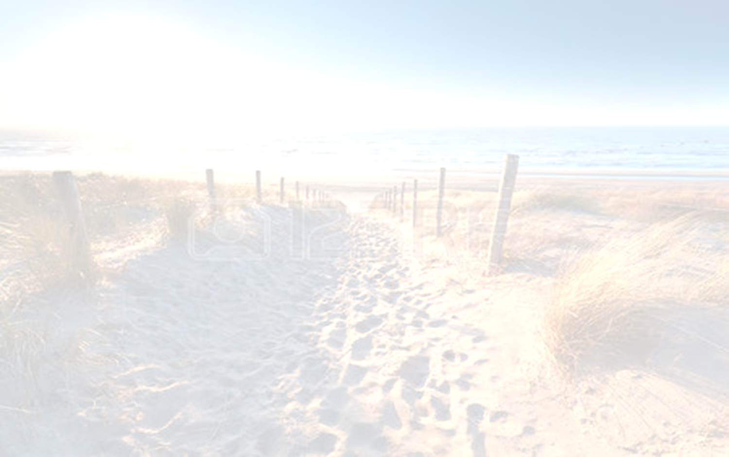
PROCES
3. Vyhľadajte na internete a v iných zdrojoch informácie, ktoré Vám pomôžu zodpovedať na otázky:
Čo si so sebou treba zobrať a prečo? (tri najdôležitejšie veci)
Čo je to automapa?
Čo je to legenda mapy?
Čo je to kartografia?
Čo je to mierka mapy? Ako ju čítame?
Ako využiť mapu a kompas?

Slide 19
PROCES
4. Vysvetlite najdôležitejšie symboly, ktoré sa nachádzajú v legende automapy.
5. Pripravte dve trasy:
Najkratšiu – uveďte počet kilometrov a predpokladaný čas cesty. Označte tri miesta, kde sa oplatí zastaviť a odpočinúť si.
Dlhšiu, počas ktorej môžete niekoľkokrát zastaviť a navštíviť zaujímavé miesta/mestá/objekty. (napíšte aké sú to miesta a prečo sa ich oplatí vidieť – možno na to využiť internet alebo výstrižky z novín).
Uveďte počet kilometrov a predpokladaný čas cesty.
6. Zohľadnite zaujímavé prírodné krásy, ktoré sa nachádzajú po ceste.

Slide 20
PROCES
7. Uveďte nebezpečenstvá, s ktorými sa môžete počas cesty stretnúť a ktoré vyplývajú z legendy automapy.
8. Navrhnite a pripravte turistického sprievodcu. Nezabudnite na to, že má byť estetický.
9. Nezabudnite na titulnú stránku a uveďte mená a priezviská osôb, ktoré prácu pripravili.
10. Pripravte bibliografiu– uveďte zdroje, ktoré ste využívali.

Slide 21
PROCES
Na záver bude každá skupina prezentovať svoje turistické tipy.
Doplňte spoločne tabuľku, ktorú pre Vás pripravil učiteľ.

Slide 22
PROCES
Doplňte tabuľku tak, že uvediete vybrané výrazy do správnej rubriky:
Mestská štvrť, mierka, rieka, mesto, rýchlostná komunikácia, námestie, benzínová stanica, výškový bod, horská chata, „čierny bod”, ulica, vrstevnica, dedina, železničná trať, národný park, výhľad, parkovisko, múzeum, pamiatka, prírodná pamiatka.
Pozor: Niektorý termín môžete uviesť niekoľkokrát.

Slide 23
ZDROJE
https://sk.wikipedia.org/wiki/Mapa
https://mapa.zoznam.sk/turisticka-mapa
https://referaty.aktuality.sk/europa-a-krajiny-europy/referat-3879?i9=ce7d8ba97175
http://www.vysoketatry.com/chodniky/chodniky.html
https://dromedar.zoznam.sk/cl/1000021/1742497/10-tipov-na-aktivnu-dovolenku--Spoznajte-najkrajsie-turisticke-trasy-Anglicka

Slide 24
ZDROJE
https://mapy.hiking.sk/
http://www.zemplinskehamre.sk/hnch/trasy-v-okoli/
https://www.hlohovec.sk/turisticke-trasy-a-cyklotrasy.html
https://sk.wikipedia.org/wiki/Navig%C3%A1cia
https://referaty.aktuality.sk/satelitne-navigacie-gps/referat-22460?i9=ce7d8ba97175
https://sk.wikipedia.org/wiki/Automobilov%C3%BD_naviga%C4%8Dn%C3%BD_pr%C3%ADstroj

Slide 25
HODNOTENIE
Počet bodov | 1 | 2 | 3
Obsahová stránka sprievodcov | Neúplné informácie, alebo informácie, ktoré nesúvisia s témou. Chyby. Slabé využitie zdrojov. | Dobré a správne informácie. Prípadné malé chyby. Informácie súvisiace s témou. Dobré využitie zdrojov. | Kompletné informácie a informácie súvisiace s témou. Vyčerpávajúce využitie uvedených zdrojov, prípadne využitie iných zdrojov
Estetický dojem | Práca je neestetická, nečitateľná. Zlé rozmiestnenie informácií na stránke. Chýbajúce grafické prvky. | Práca estetická, čitateľná. Dobré rozvrhnutie informácií na stránke. Práca na uspokojivej úrovni. | Práca estetická, čitateľná a prehľadná, motivujúca k tomu, aby ste sa s ňou oboznámili. Dobré, tvorivé rozvrhnutie informácií na stránke. Vhodne volená grafika (obrázky, kresby).

Slide 26
HODNOTENIE
Počet bodov | 1 | 2 | 3
Pracovné zaangažovanie a schopnosť spolupráce | Chýbajúce zaangažovanie všetkých členov skupiny do kreatívnej spolupráce. Slabá schopnosť spolupráce. | Dobré zaangažovanie všetkých členov skupiny. Spolupráca na uspokojivej úrovni. | Úplné zaangažovanie všetkých členov skupiny. Vzájomné motivovanie sa do práce. Schopnosť spolupráce v skupine na vysokej úrovni.
Prezentácia pripravenej práce a zozbieraných vedomostí | Informácia len čítaná. Chýbajúce odpovede na otázky učiteľa a iných žiakov. Žiaci nie sú schopní vyplniť tabuľku. | Získané informácie sú čiastočne hovorené spamäti, čiastočne čítané. Chýbajúce uspokojivé odpovede na otázky učiteľa a iných žiakov. Vyplnenie tabuľky len pomocou učiteľa. | Dobrá prezentácia práce spamäti. Správne odpovede na otázky učiteľa a iných žiakov. Ambiciózny prístup k prezentácií. Správne vyplnenie tabuľky.

Slide 27
HODNOTENNIE

Slide 28
ZÁVER
Vďaka realizácií tohto projektu ste si nie len upevnili informatické zručnosti a získali ste ešte väčšie skúsenosti s ich používaním. Dúfam, že ste sa naučili aj spolupracovať v skupine, výberu najlepších nápadov bez ohľadu na to, kto je autorom a počúvať sa navzájom. Rátam rovnako s tým, ste sa naučili aj čítať mapu a turistických sprievodcov, ktorých ste vytvorili.

Slide 29
POKYNY PRE UČITEĽA
Učiteľ by mal dôkladne preanalyzovať obsah Web Questu spoločne so žiakmi, až kým nebude mať istotu, že ho žiaci pochopili. Mal by im pomáhať, radiť, vysvetľovať a nie ukazovať hotové riešenia. Takáto metóda je dobrou formou učenia sa samostatnosti.
Učiteľ by mal oboznámiť žiakov so zásadami bezpečného využívania internetu. Učiteľ by si mal so žiakmi prezrieť internetové zdroje a pomôcť im ich pochopiť.
Trieda by mala byť rozdelená do skupín vzhľadom na poznávacie možnosti žiakov, ich zručností, záujmy, tak aby boli rovnomerné rozdelené sily v jednotlivých skupinách.
Ak je trieda ‚slabšia”, možno každej skupine navrhnúť konkrétne miesta – mestá, hory atď..

Slide 30
POKYNY PRE UČITEĽA
Na projekt môžete určiť tri až štyri týždne, a prezentáciu sprievodcov rozložiť na 2 školské hodiny – v závislosti od možností a potrieb žiakov.
Možno hlasovať a vybrať najlepšieho turistického sprievodcu.
Výsledky práce môžete prezentovať ostatným žiakom počas školskej slávnosti súvisiacej so športom a cestovným ruchom.

